Slide 1
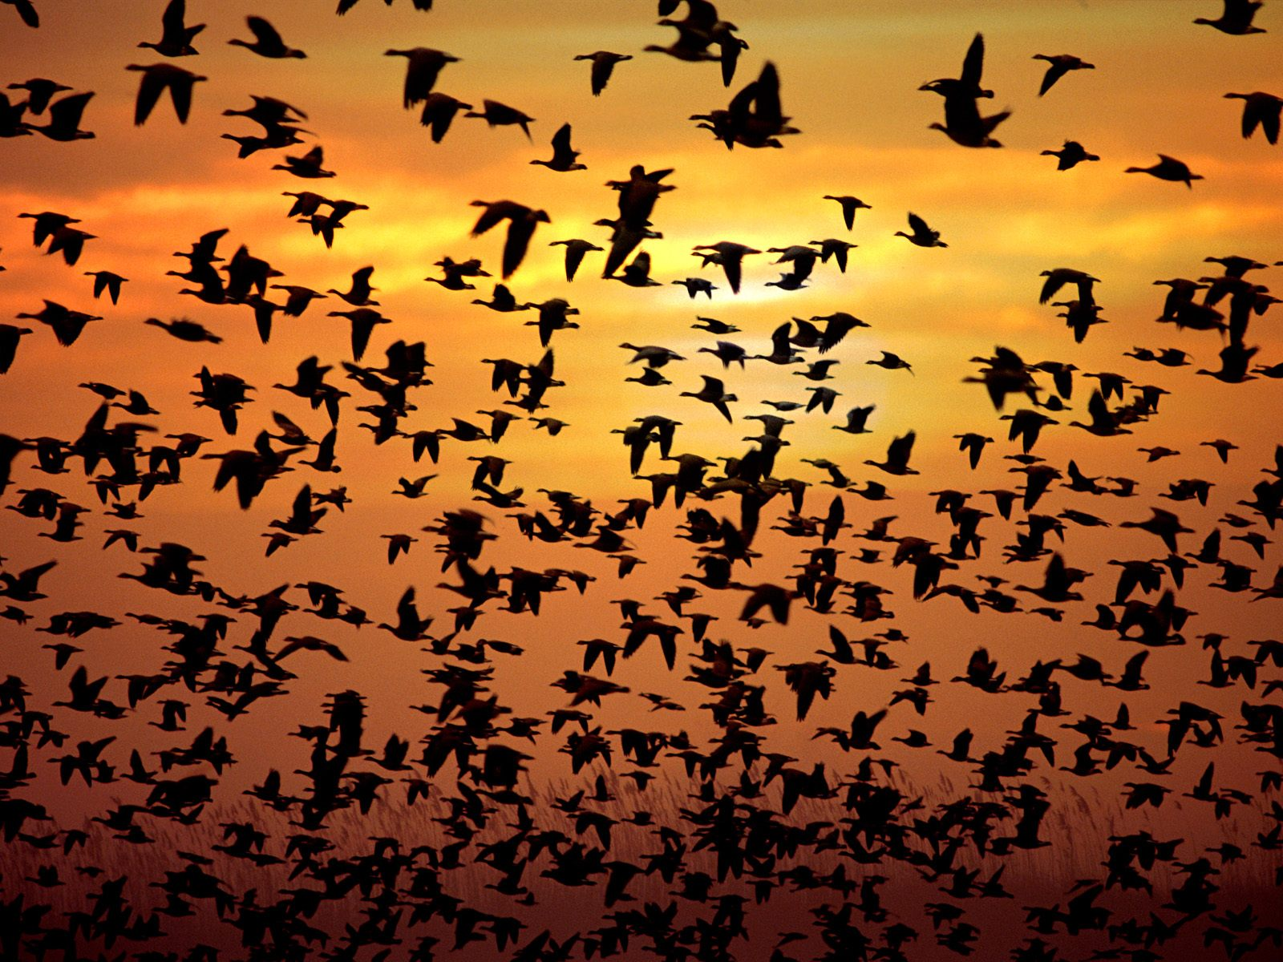
Птицы

Slide 2
Прыг да скок, ну что за птица, Все на месте не сидится. С виду нет его храбрей, Шустро скачет воробей. Воробей

Slide 3
Носят серенький жилет,
Но у крыльев чёрный цвет.
Видишь- кружат двадцать пар кричат:
- Карр! Карр! Карр! Ворона

Slide 4
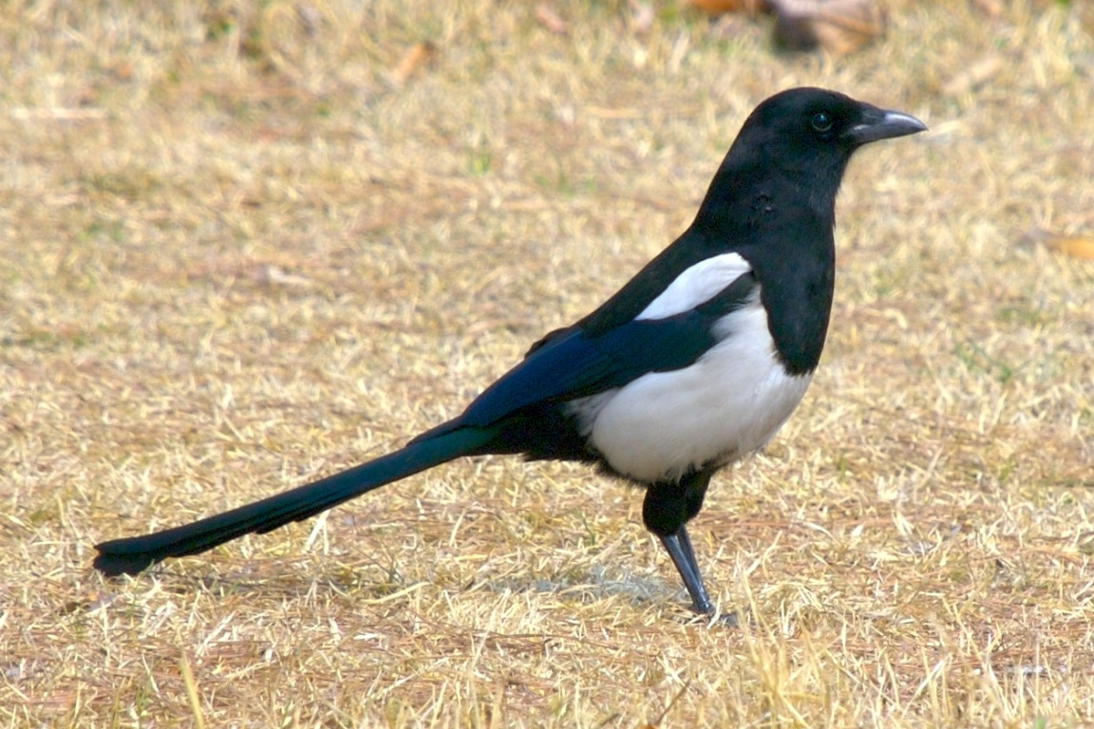
Прилетела к нам сорока Белогруда, белобока, Потрещала, поскакала, Грядку рыхлую примяла, Клювом кое-где порыла, Хвостик в луже помочила, Потом пёрышки встряхнула, Разбежалась и вспорхнула!
Сорока

Slide 5
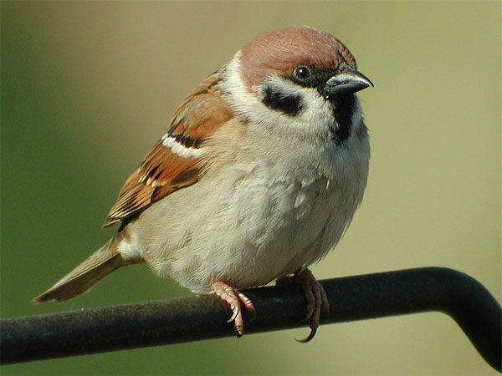
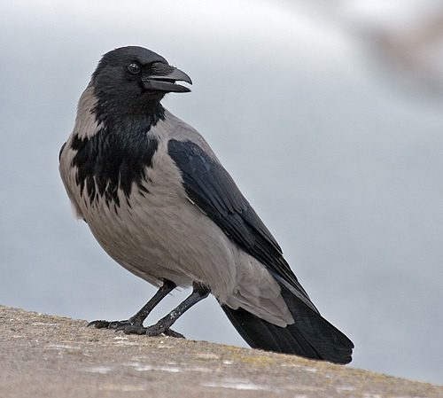
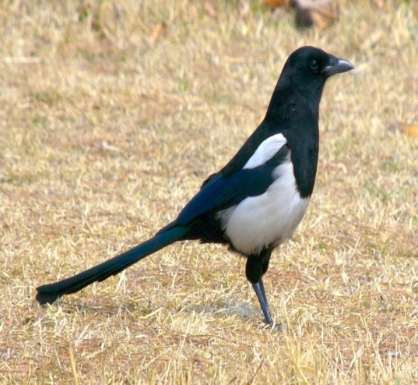
Что это за птицы?

Slide 6
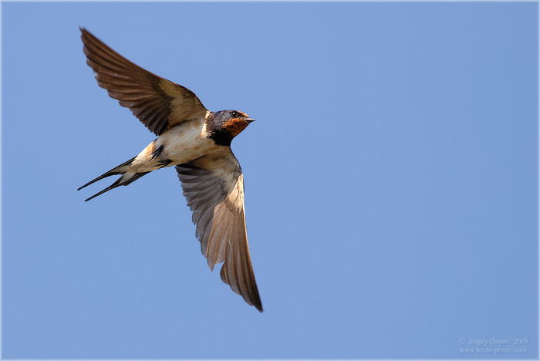
Угадайте, что за птичка —
Темненькая невеличка.
Беленькая с живота,
Хвост раздвинут в два хвоста. Ласточка

Slide 7
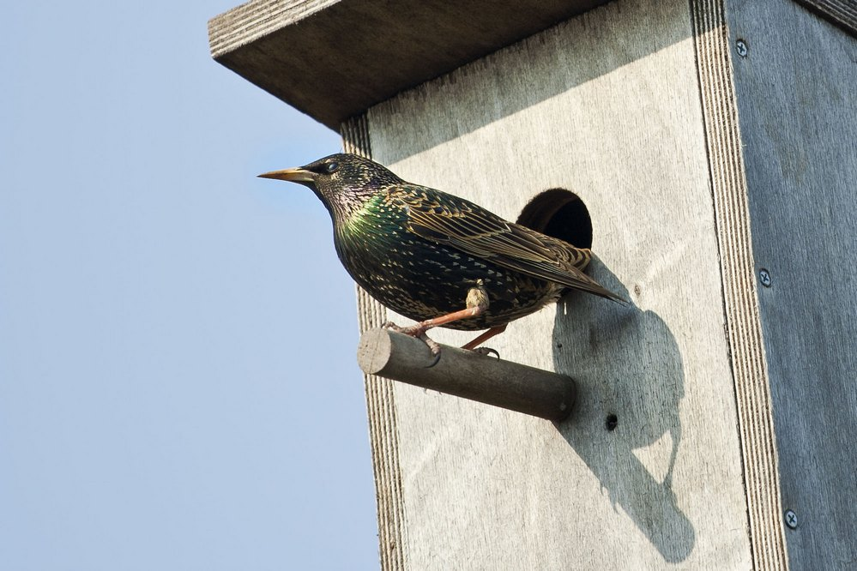
На шесте - веселый дом
С круглым маленьким окном.
Чтоб уснули дети,
Дом качает ветер.
На крыльце поет отец –
Он и летчик, и певец. Скворец

Slide 8
Что это за птицы?

